Slide 1
Музей Русская изба

Slide 2
Разделы экспозиций: -краеведение; -история; -народная игрушка; -картинная галерея.
Формы деятельности: -поисковая; -фондовая; -экспозиционная; -познавательная.
Направления деятельности: -охрана и пропаганда подлинных памятников истории; -осуществление воспитательной и образовательной деятельности: содействие в реализации патриотического воспитания, углубление знаний об истории России, обычаях и традициях родного края

Slide 3
Цель работы:
-приобщать детей к истокам русской народной культуры.
Задачи:
Воспитывать чувство любви к Родине.
Познакомить с историей родного края, помочь осознать его своеобразие как части родной страны.
Продолжать знакомить с произведениями устного народного творчества, учить видеть в них особенные черты русского характера, присущие ему нравственные ценности, представления о добре, красоте, правде, храбрости, трудолюбии, верности.
Расширять и углублять знания детей о народных праздниках и традициях.
Расширять представления о народной декоративной росписи, видах прикладного искусства.

Slide 4
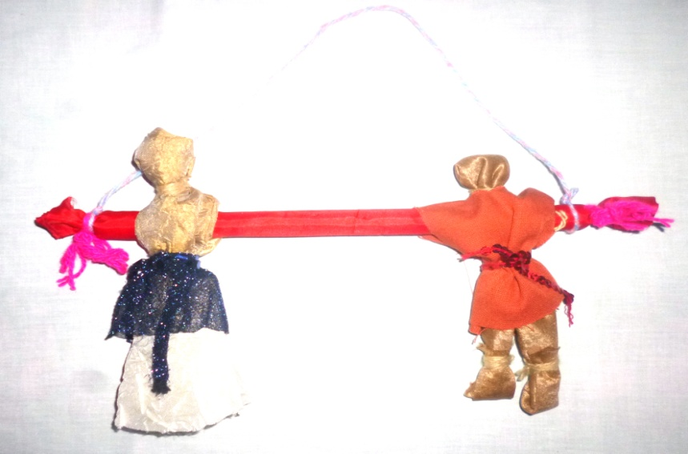
Славянские обрядово-обережные куклы простые, милые и отчего-то очень-очень родные. От них веет домашним теплом, уютом, спокойствием, тихой радостью.

Slide 5
Широко использовалась плетёная посуда (корзинки, кузовки), глиняная (кувшины, горшки), чугунная (чугунки, сковороды), деревянная (ложки, миски).

Slide 6
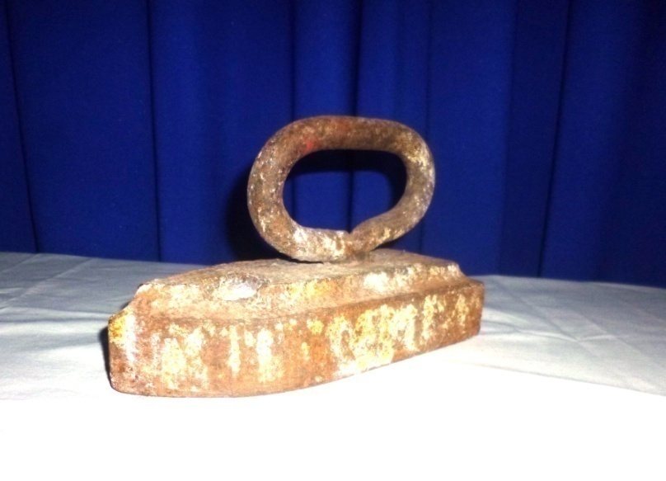
Утюг был предметом дорогим, доступным немногим. Отдельные образцы весили до 15 кг. Часто они занимали центральное место в доме, их передавали по наследству. Напоминали такие утюги печки. А чтобы прогладить мелкие детали одежды, изготавливались маленькие утюжки.

Slide 7
Чесалка для пряжи и прялка (самопрялка) – обязательная принадлежность каждого дома. Прядением занимались только женщины с самого детства – с 5-6 лет. В день на самопрялке можно было спрясть 400 г шерсти( веретеном потребовалось бы 7 дней). Самопрялка появилась на Руси в 17 веке.

Slide 8
Лоскутное одеяло можно было встретить в каждом крестьянском доме. Оно придавало неповторимый уют, тепло.
Искусством вышивки к 19 веку владели все женщины на Руси. Они вышивали полотенца шерстью, шелком, серебром, золотом. Цвет и узоры имели обрядовое значение.

Slide 9
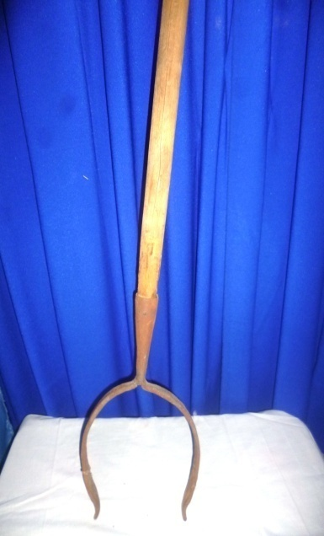
Во время экскурсии дети могут потрогать экспонаты, ощутить их фактуру, вес, а некоторые попробовать «в действии».

Slide 10
Полученные во время экскурсий, наблюдений знания дети закрепляют посредством продуктивной деятельности, с помощью развлечений, викторин.

